Slide 1

СТАТМ
Калинина Карина
+789124815565
Каwaimi25@yandex.ru

Slide 2
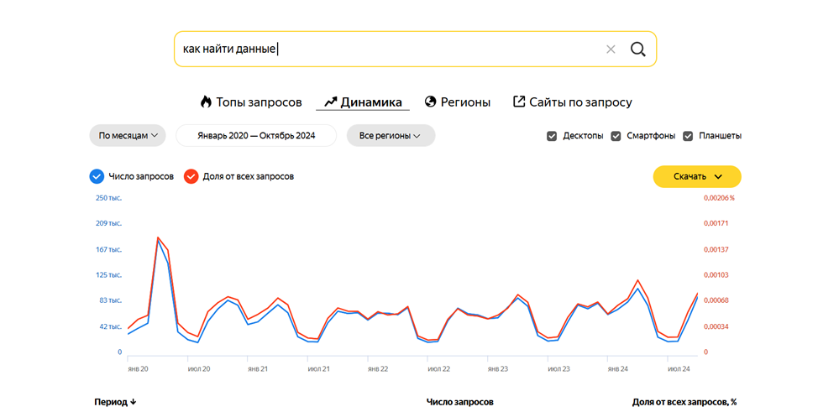
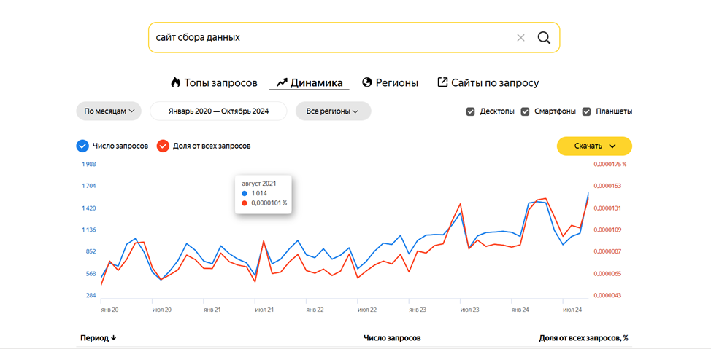
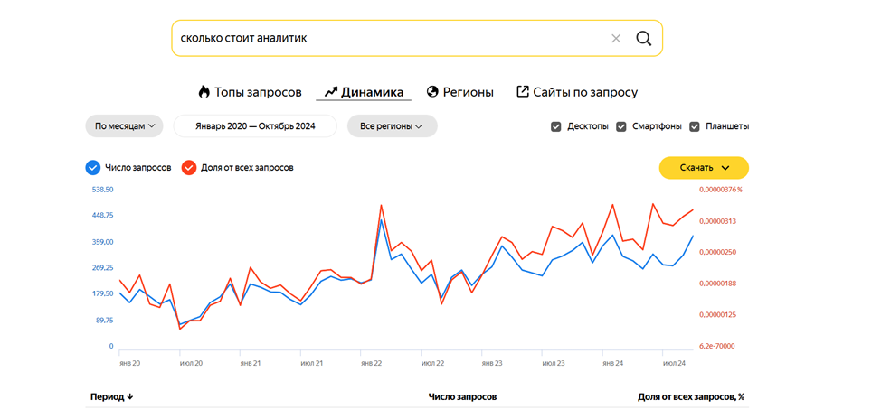
ПРОБЛЕМА
проблема поиска интересующей информаций
2. огромная трата времени на поиск информаций
3. качественная аналитика стоит дорого

Slide 3



РЕШЕНИЕ ПРОБЛЕМЫ
Проект «СтатМ» представляет собой платформу, разработанную специально для лиц, нуждающихся в статистической информации по отдельным объектам в периоде времени, позволяющей упростить и ускорить сбор данных для выполнения научных проектов, курсовых и разнообразных аналитических работ. Проект находится на этапе идеи.

Slide 4

ПОТРЕБИТЕЛИ
В2С - сегментами являются представители “Студенты”, “Магистранты/Аспиранты

Slide 5

ТЕХНОЛОГИЯ
Наш продукт представляет собой сайт, разработанный на языке программирования PHP с использованием таких технологий, как WordPress для работы и создания сайта и технологий парсел на базе багдат для поиска и хранения данных.Сайт функционирует как цифровая поисковая библиотека, позволяющая искать интересующие данные на веденных сайтах,. Система обеспечивает удобный сбор информаций, предлагая эффективный поиск, фильтрацию и рекомендации на основе уже собранных пользовательских данных.

Slide 6
КОНКУРЕНТЫ
Критерии сравнения/ Технологии | СтатМ | ЕМИСС | Росстат | Статистический анализ | MyLeadGid
Доступная информация | статистические данные с любого сайта | статистические данные россии | статистические данные россии | статистические данные с любого сайта | стаитистичесские данные компаний
Понятность интерфейса | 80% | 80% | 50% | 70% | 70%
Возможность скачивания графиков в эксель | да | да | нет | да | нет
Настраевоемые фильтры поиска | да | да | нет | нет | да
возможность просмотра поиска | возможность просмотра поиска других пользователей | возможность просмотре уже имеюшихся сборников данных | возможность просмотре уже имеюшихся сборников данных | разрешает смотеть результаты поиска других пользователей | разрешает смотеть результаты поиска других пользователей
Производитель /страна | Россия | Россия | Россия | Россия | Россия

Slide 7

УРОВЕНЬ ГОТОВНОСТИ
TRL 1: Сформулирована фундаментальная концепция, обоснована полезность новой технологии
I-II кварталы 2025 года:
- Поиск технического партнера по разработке решения;
- Доработка сайта
- Доработка технической части решения
III-IV кварталы 2025 год:
- Тестовый запуск сайта
- Испытания продукта
- Тестирование продукта на 7 потенциальных потребителях
- Доработка решения (технического конструктива) по необходимости
- Подача документов на получение Патента, Свидетельства
2026 год:
- Привлечение клиентов с разных регионов
- Расширение функционала и возможностей платформы.

Slide 8

оценка потенциала рынка
SOM: 312 тыс. руб – ПНИПУ
SAM: 5, 1 млн. руб – Пермь
TAM: 4,45 млрд. руб – Пермский край
МОНЕТИЗАЦИЯ
Каналы сбыта:
Продажа через онлайн подписку

Slide 9

Наша команда
Калинина Карина​
Директор

Slide 10

ЗАПРОС
Сейчас наша команда в поиске разработчиков для реализаций идеи проекта и дальнейшего развития

Slide 11


Спасибо за внимание!
СТАТМ
Калинина Карина
+789124815565
Каwaimi25@yandex.ru

